Slide 1

Drótos László
Az OSZK webarchívumának újdonságai
„404 Not Found –
Ki őrzi meg az internetet?”
workshop
Országos Széchényi Könyvtár
Budapest, 2019. november 14.

Slide 2
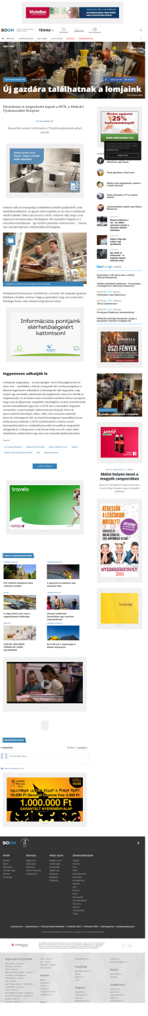
2
A web egy hipermédia dokumentum?
https://boon.hu/kozelet/helyi-kozelet/uj-gazdara-talalhatnak-a-lomjaink-3875754/

Slide 3
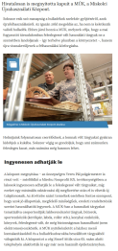
3
A web egy hipermédia dokumentum?
https://boon.hu/kozelet/helyi-kozelet/uj-gazdara-talalhatnak-a-lomjaink-3875754/

Slide 4

4
A web egy hipermédia dokumentum?
https://boon.hu/kozelet/helyi-kozelet/uj-gazdara-talalhatnak-a-lomjaink-3875754/

Slide 5
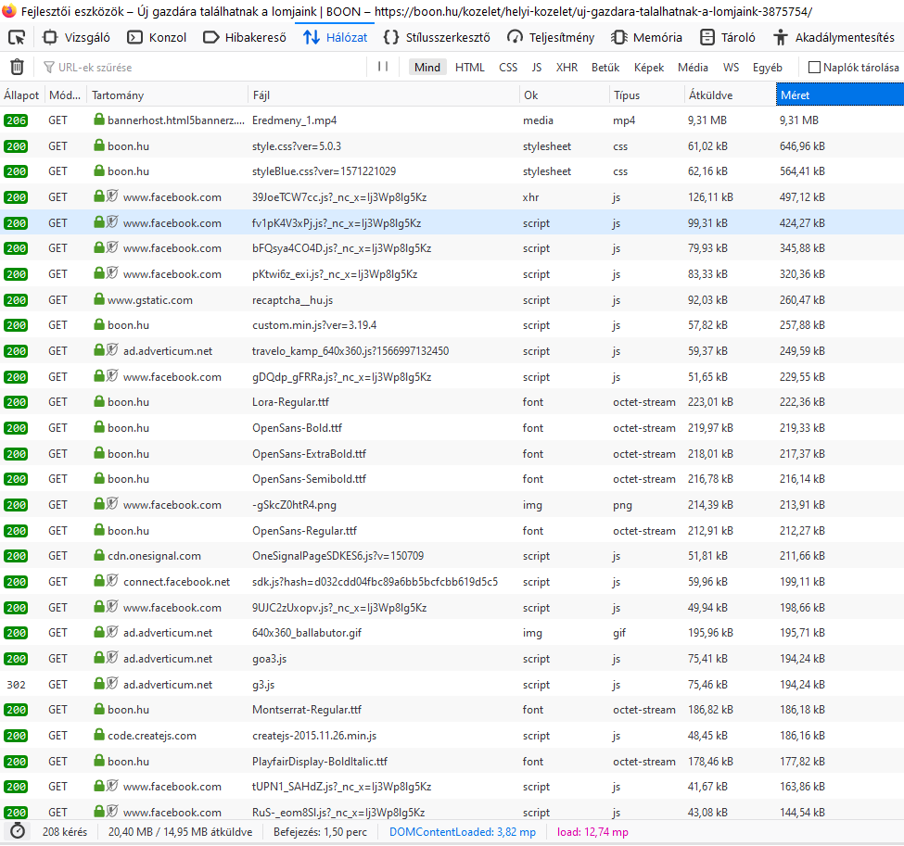
5
A web egy hipermédia dokumentum?
https://boon.hu/kozelet/helyi-kozelet/uj-gazdara-talalhatnak-a-lomjaink-3875754/

Slide 6
6
A web egy hipermédia dokumentum?
https://boon.hu/kozelet/helyi-kozelet/uj-gazdara-talalhatnak-a-lomjaink-3875754/
208 fájlkérés
29 doménről
15-féle fájlformátum
15 megabájt összméret
157 kimenő link
58 domén irányába
9-féle bitsüti

Slide 7
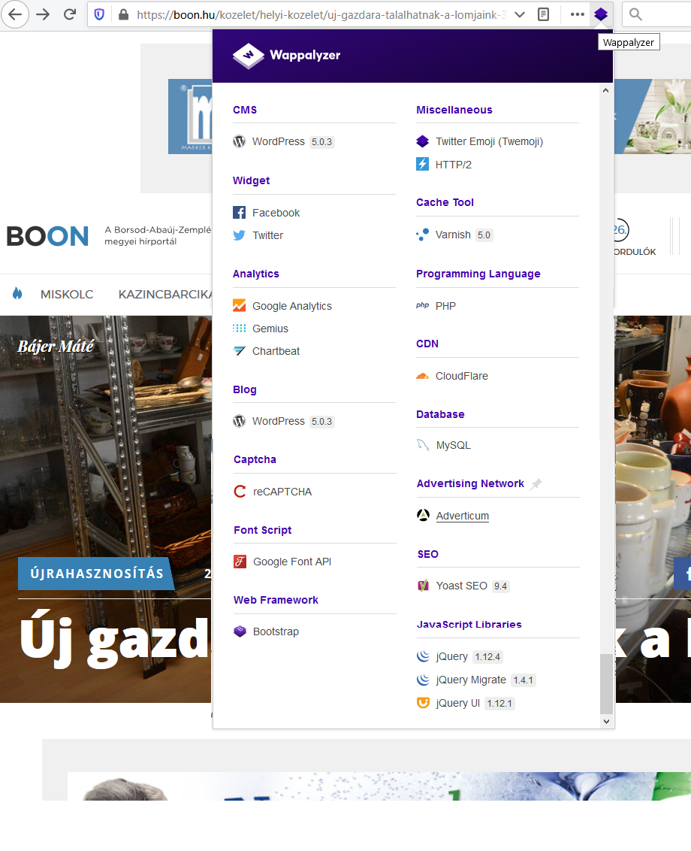
7
A web egy hipermédia dokumentum?

Slide 8
8
A web egy hipermédia dokumentum?
CMS: WordPress 5.0.3
Widget: Facebook, Twitter
Analytics: Google Analytics, Gemius,
Chartbeat
Blog: WordPress 5.0.3
Captcha: reCAPTCHA
Font Script: Google Font API
Web Framework: Bootstrap
Miscellaneous: Twitter Emoji (Twemoji),
HTTP/2
Cache Tool: Varnish5.0
Programming Language: PHP
CDN: CloudFlare
Database: MySQL
Advertising Network: Adverticum
SEO: Yoast SEO9.4
JavaScript Libraries: jQuery 1.12.4, jQuery Migrate 1.4.1, jQuery UI 1.12.1

Slide 9
9
A web egy hipermédia dokumentum?
CMS: WordPress 5.0.3
Widget: Facebook, Twitter
Analytics: Google Analytics, Gemius,
Chartbeat
Blog: WordPress 5.0.3
Captcha: reCAPTCHA
Font Script: Google Font API
Web Framework: Bootstrap
Miscellaneous: Twitter Emoji (Twemoji),
HTTP/2
Cache Tool: Varnish5.0
Programming Language: PHP
CDN: CloudFlare
Database: MySQL
Advertising Network: Adverticum
SEO: Yoast SEO9.4
JavaScript Libraries: jQuery 1.12.4, jQuery Migrate 1.4.1, jQuery UI 1.12.1
Egy mai weboldal részben már szoftver, melyet a webszerver és a böngésző együttesen futtat.

Slide 10
10
Az OSZK webarchívuma
indulás 2017-ben az Országos Könyvtári Rendszer projekt keretében;
ideiglenes szerverek a KIFÜ-nél (zárt archívum) és az OSZK-ban (nyilvános demó);
használt/tesztelt szoftverek: Heritrix, WAIL, WCT, NAS, Brozzler, Webrecorder, WARCreate, Warcit, Wget, HTTrack, Web ScrapBook, PyWb, OpenWayback, SolrWayback, Webrecorder Player, Nimbus, Grab Them All, Puppeteer ...;
2017-2019 közötti aratások
téma szerint: közgyűjtemény, felsőoktatás, kutatás/tudomány, kormányzat/önkormányzat, vallás/egyház, közművelődés/kultúra általában, szépirodalom, egyéb művészetek
(előkészítés alatt: könyvkiadás/könyvkereskedelem);
esemény szerint: téli olimpia, országgyűlési/EP/önkormányzati választás, Rákóczi-emlékév;
intézmény szerint: az Országos Széchényi Könyvtár online szolgáltatásai;
műfaj szerint: elektronikus periodikák;
a .hu domén szerint: az első 2018 szeptemberében (291 ezer domén), a következő várhatóan 2019 decemberében (az eddig mentett weboldalakban linkelt további .hu végű domének és aldomének is);
zárt gyűjtemény: válogatott webhelyek száma: kb. 20 ezer, az archívum összmérete:
29 terabájt, a lementett fájlok/URL-ek száma közel 500 millió;
nyilvános gyűjtemény: 186 honlap, blog és időszaki kiadvány + 44 OSZK-s webhely
(teljes szövegű keresővel).

Slide 11
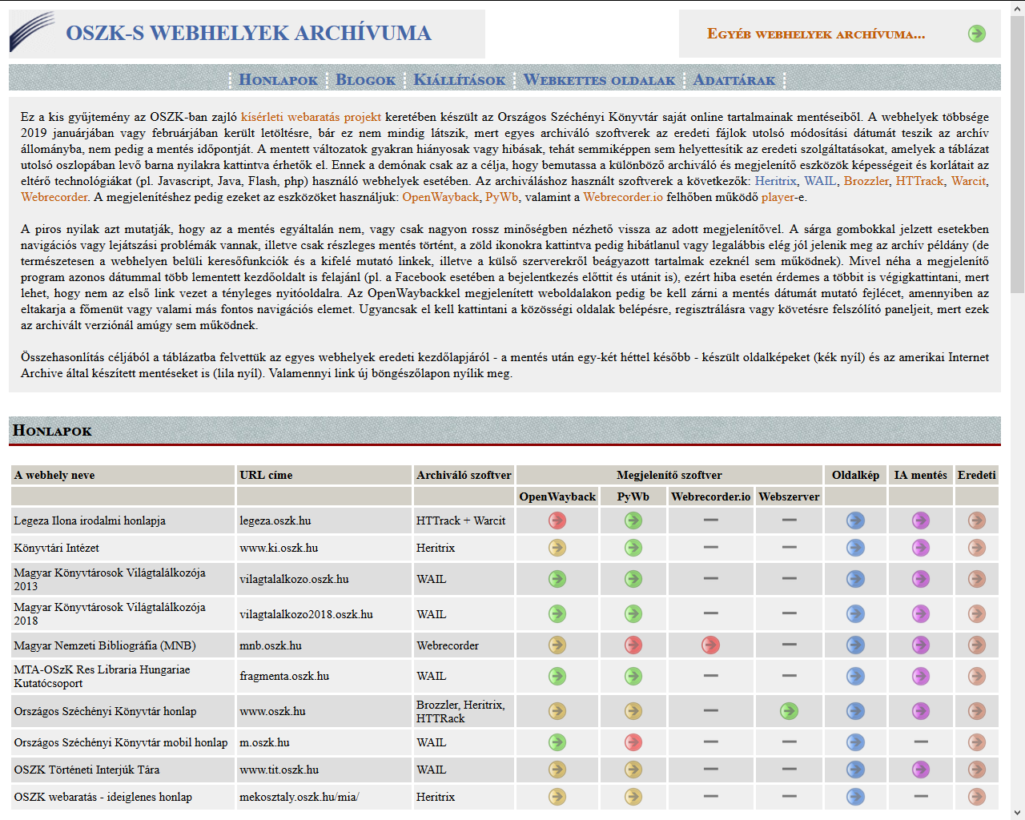
11
Az OSZK webarchívuma

Slide 12
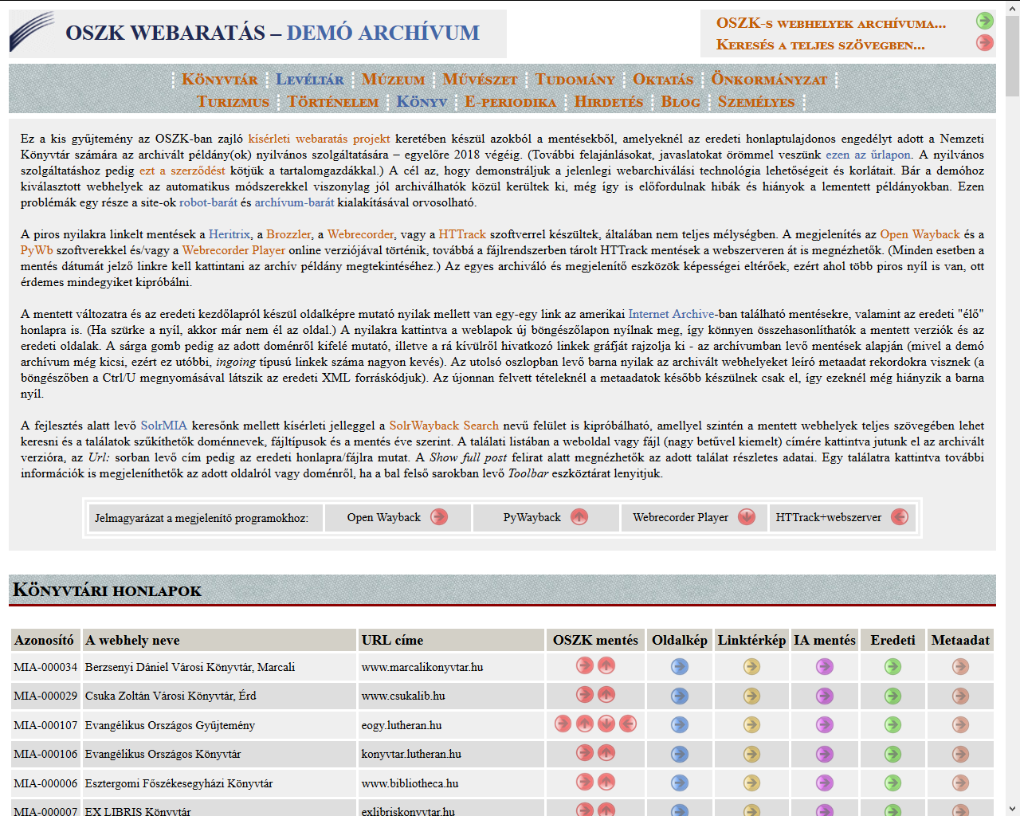
12
Az OSZK webarchívuma

Slide 13
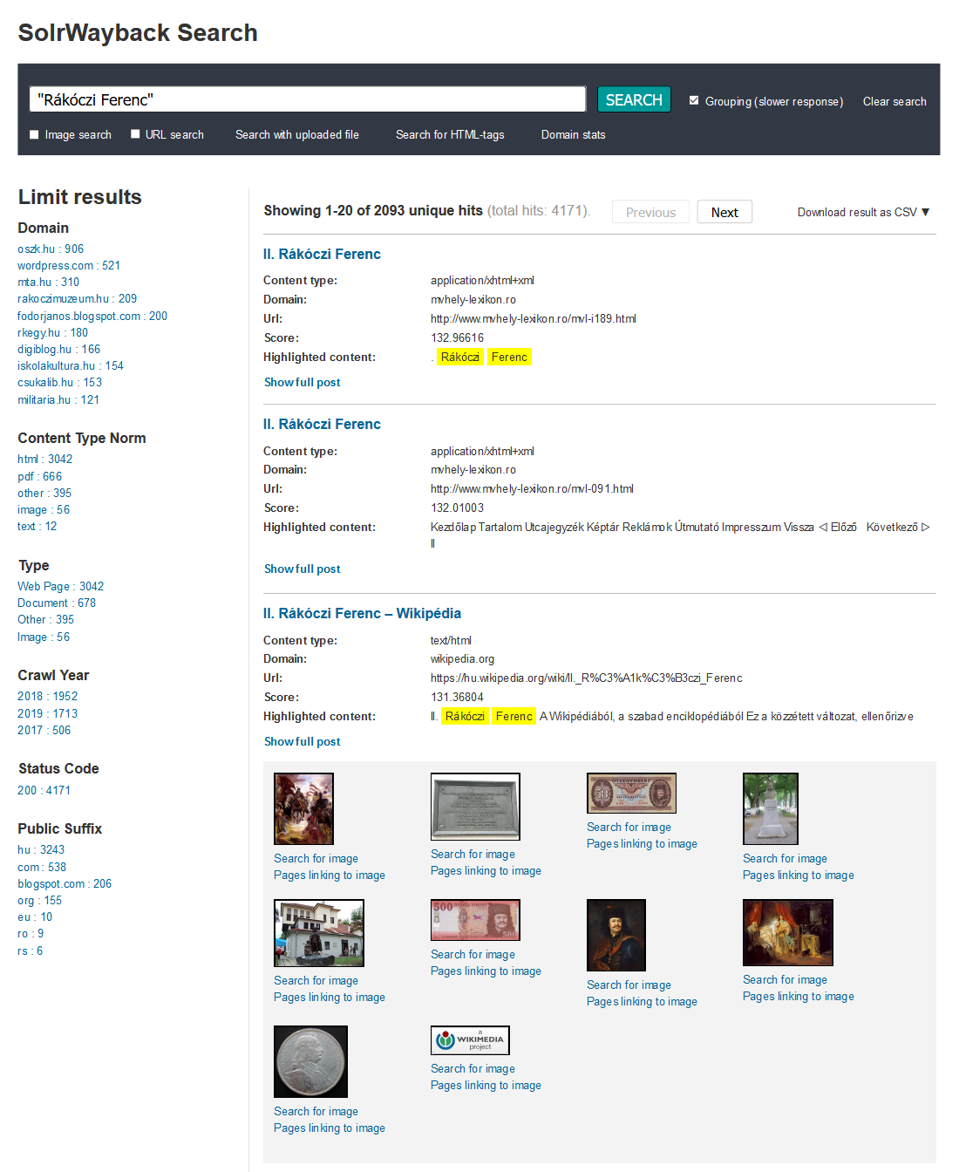
13
Az OSZK webarchívuma

Slide 14
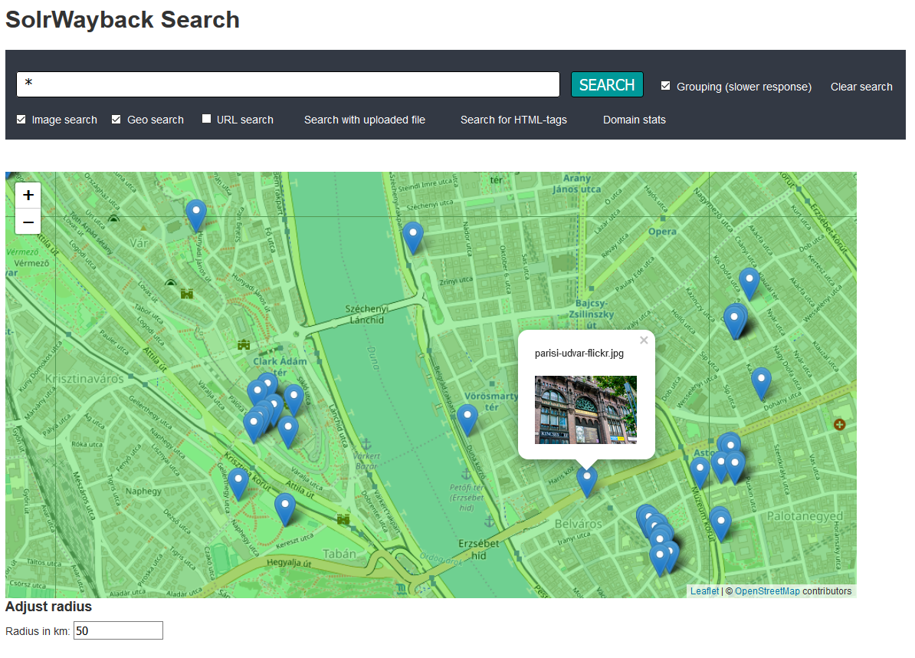
14
Az OSZK webarchívuma

Slide 15
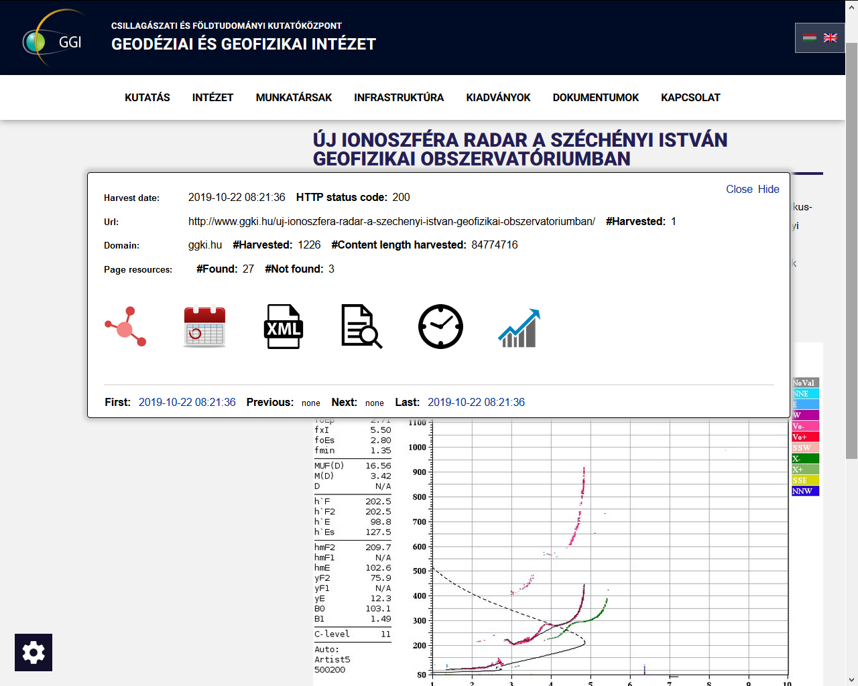
15
Az OSZK webarchívuma

Slide 16
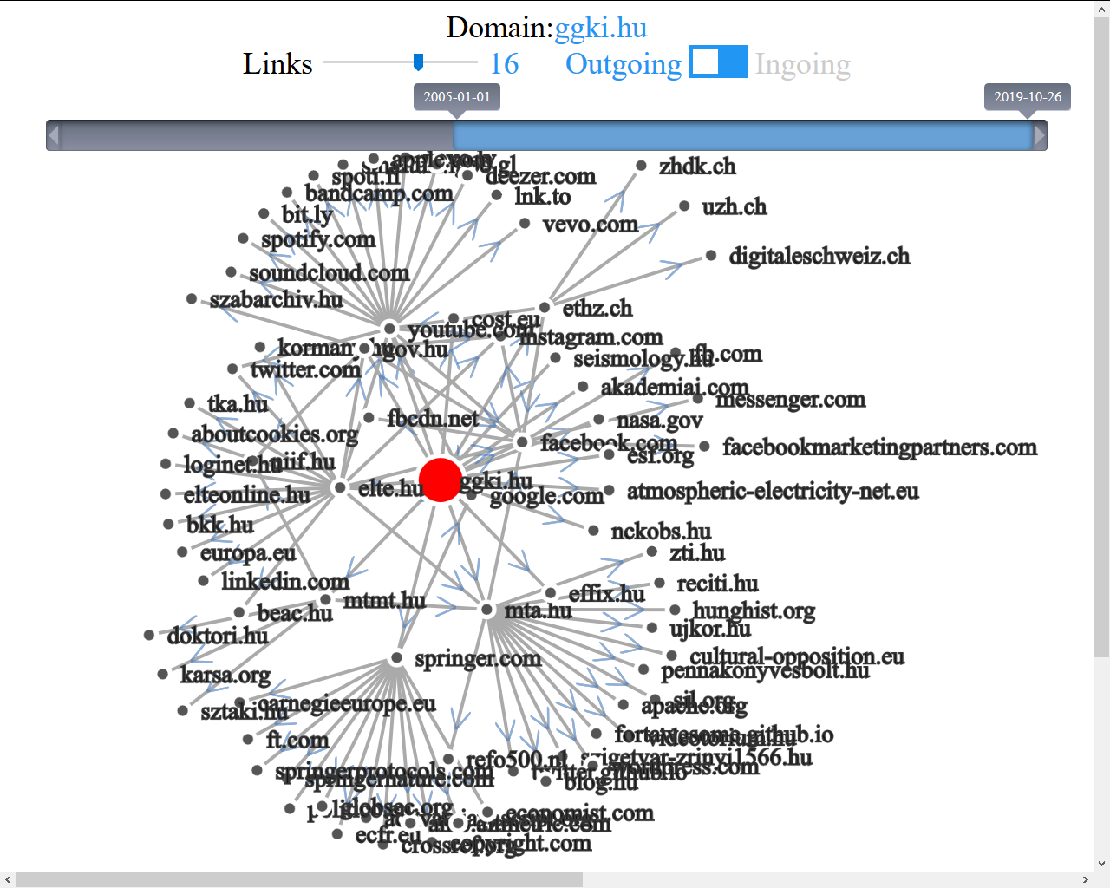
16
Az OSZK webarchívuma

Slide 17
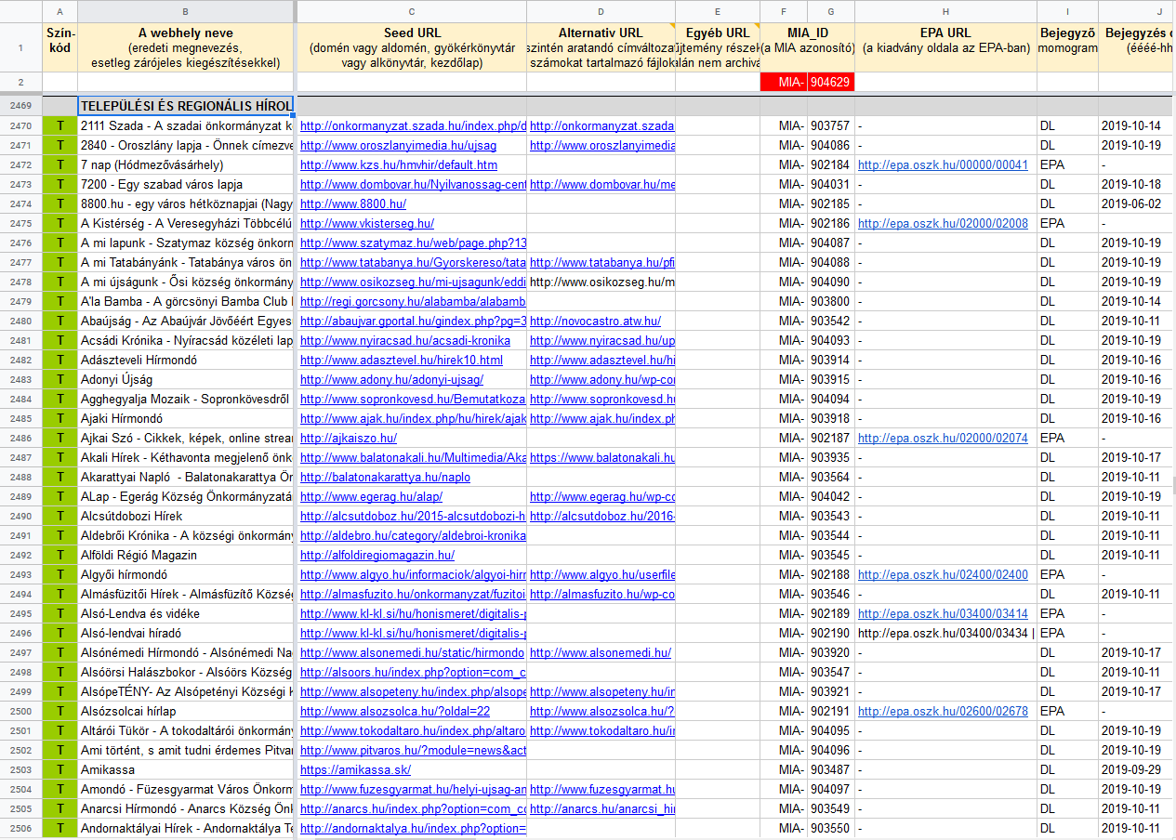
17
Periodikák weboldalainak archiválása

Slide 18
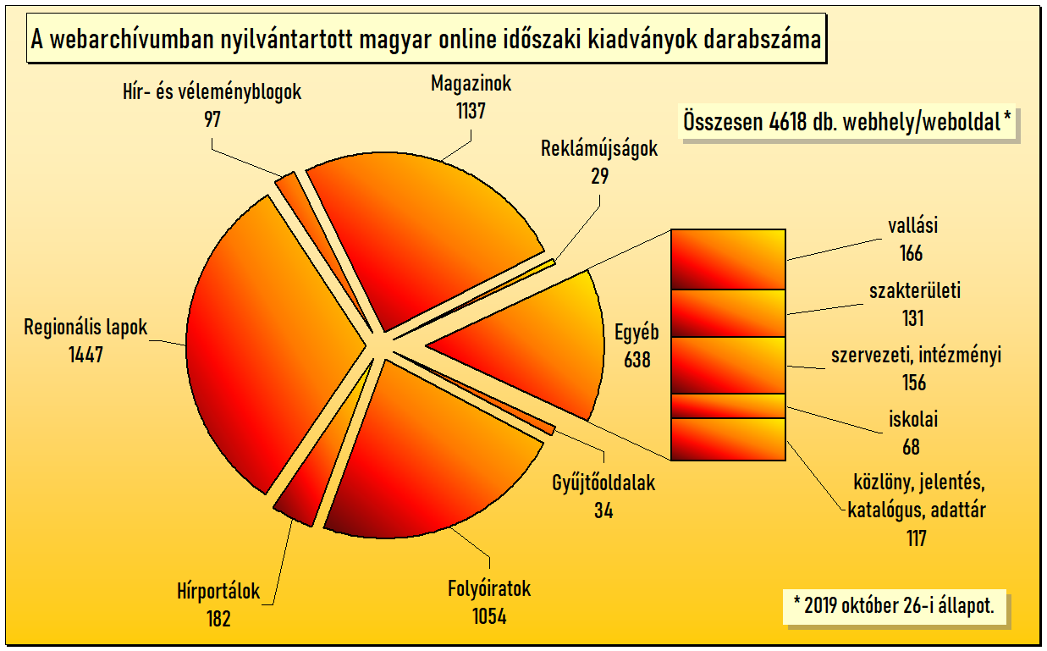
18
Periodikák weboldalainak archiválása

Slide 19
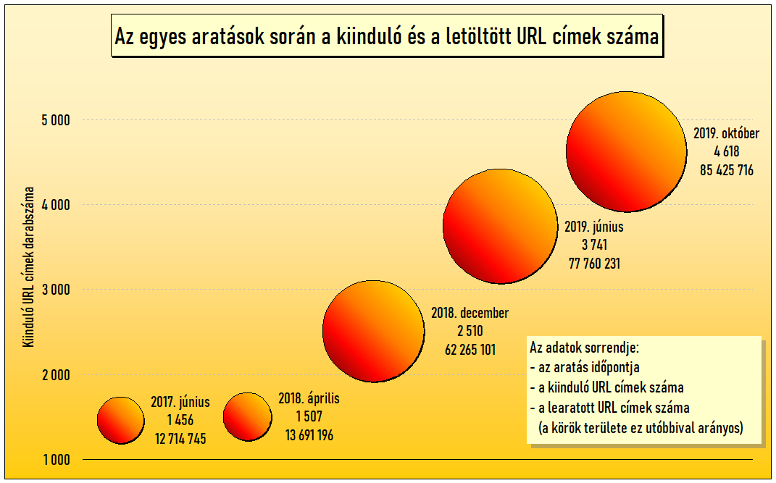
19
Periodikák weboldalainak archiválása

Slide 20
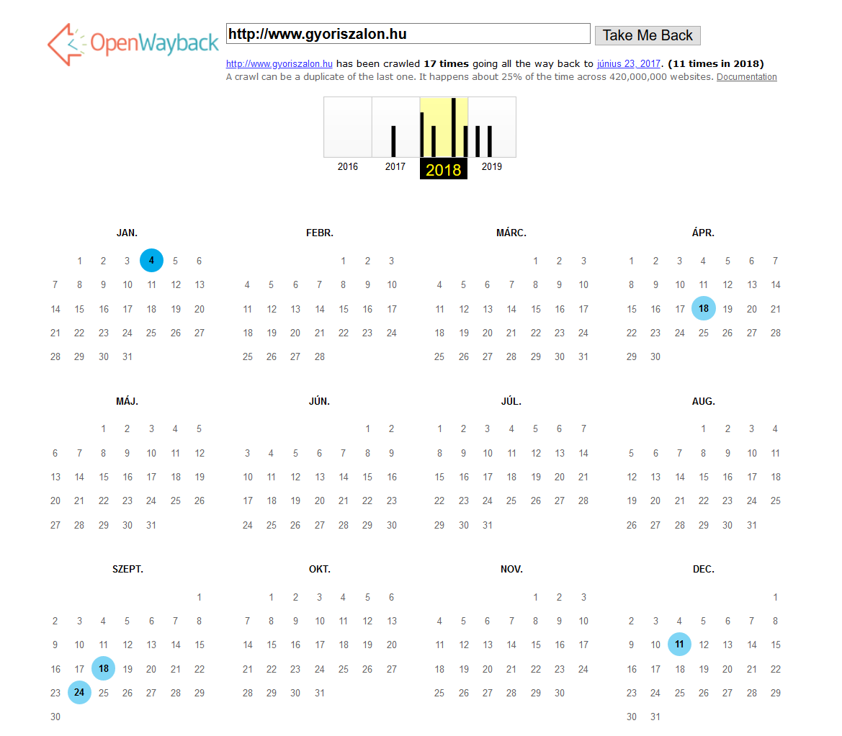
20
Periodikák weboldalainak archiválása

Slide 21
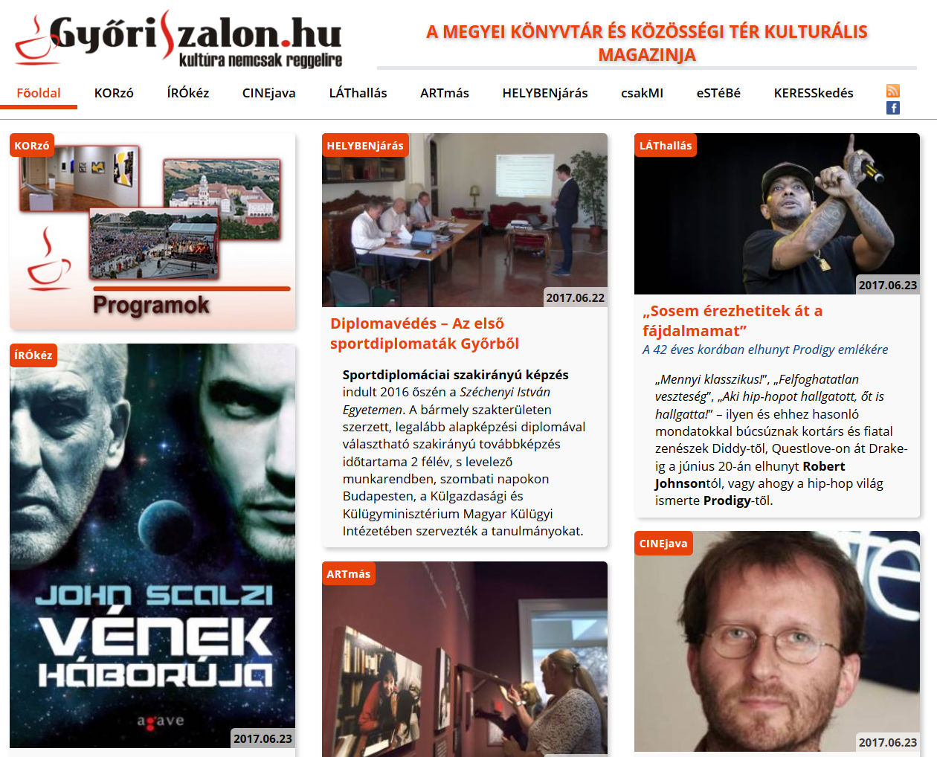
21
Periodikák weboldalainak archiválása

Slide 22
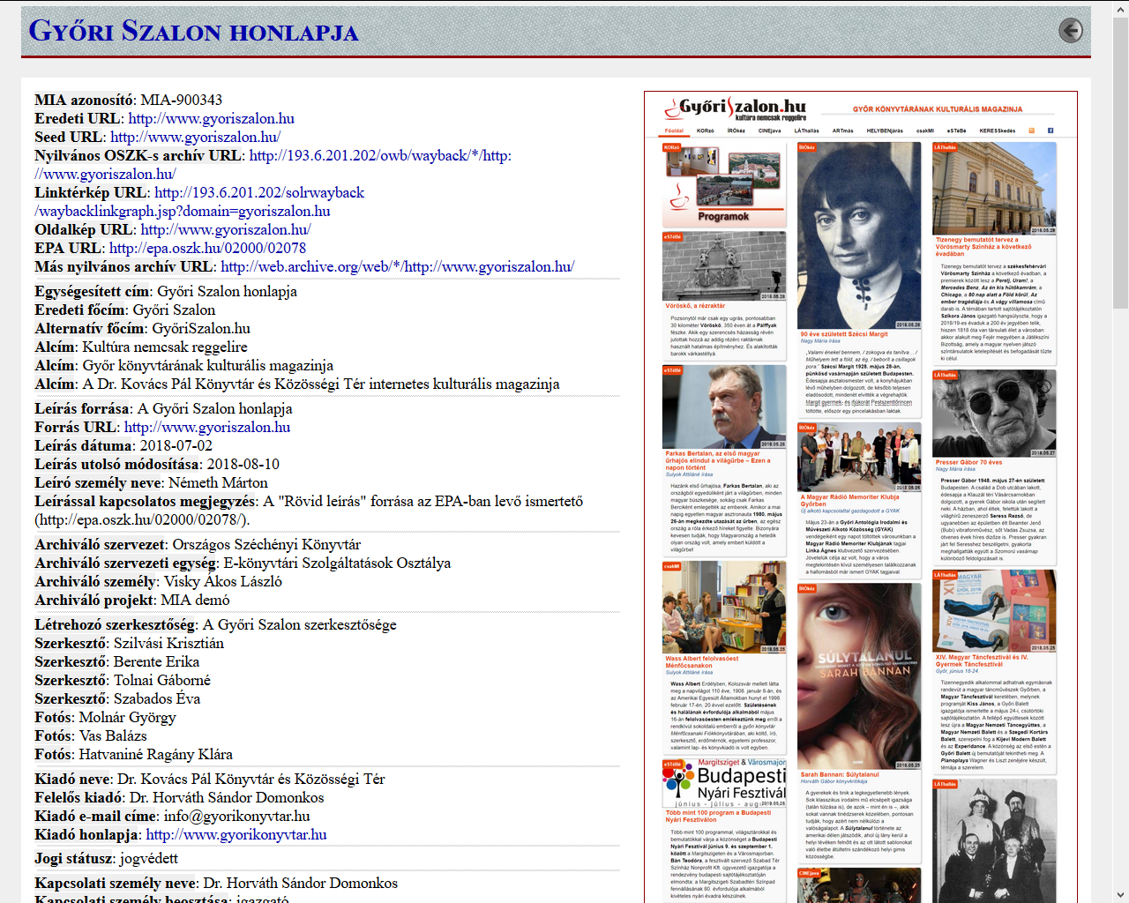
22
Periodikák weboldalainak archiválása

Slide 23
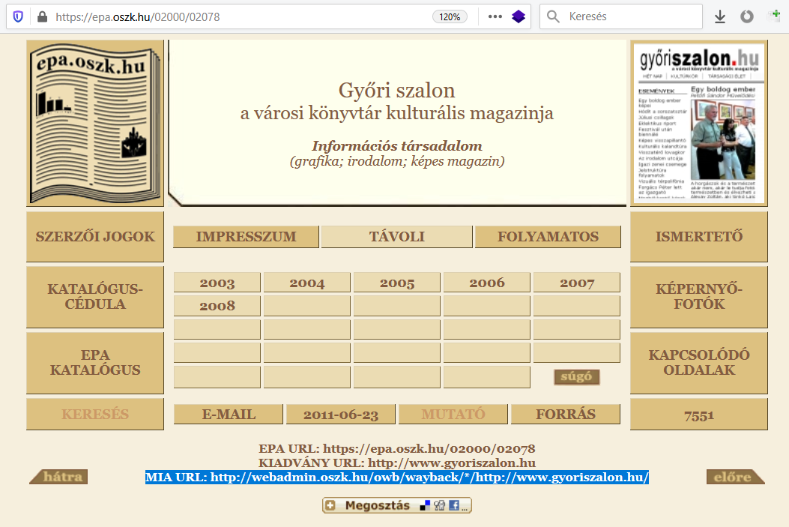
23
Periodikák weboldalainak archiválása

Slide 24
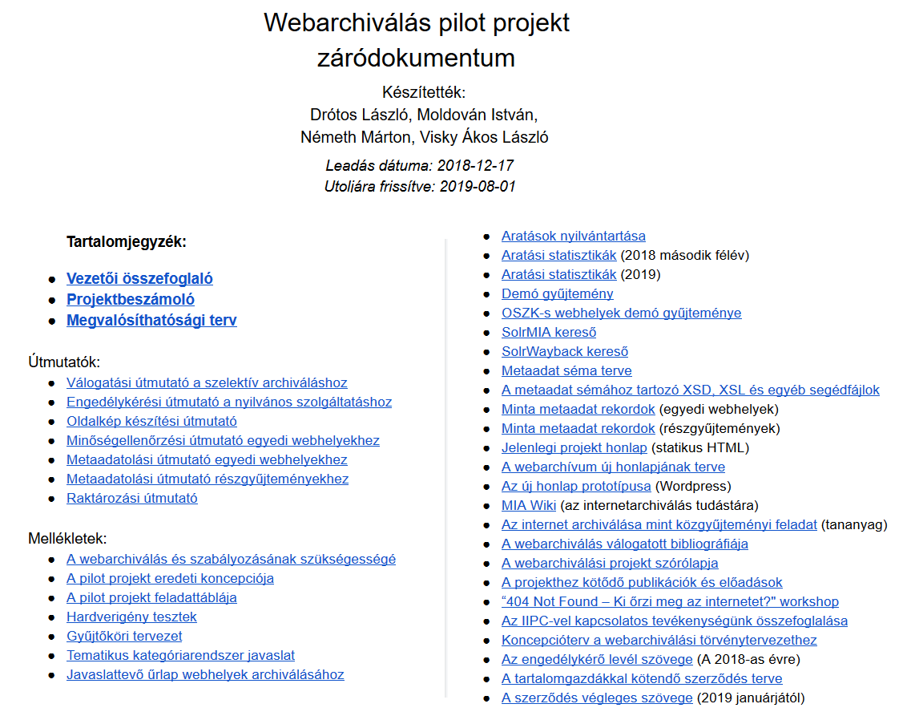
24
A projekt egyéb újdonságai

Slide 25
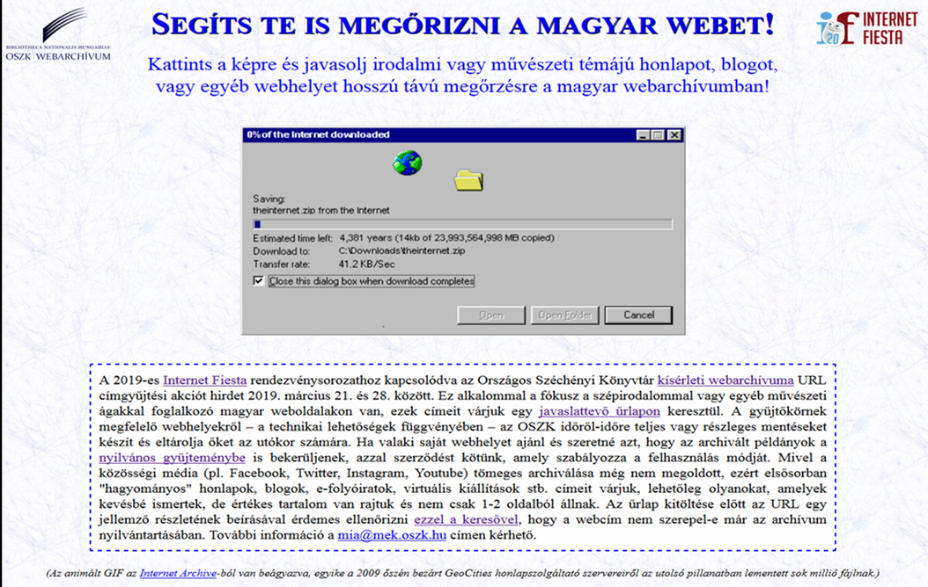
25
A projekt egyéb újdonságai

Slide 26
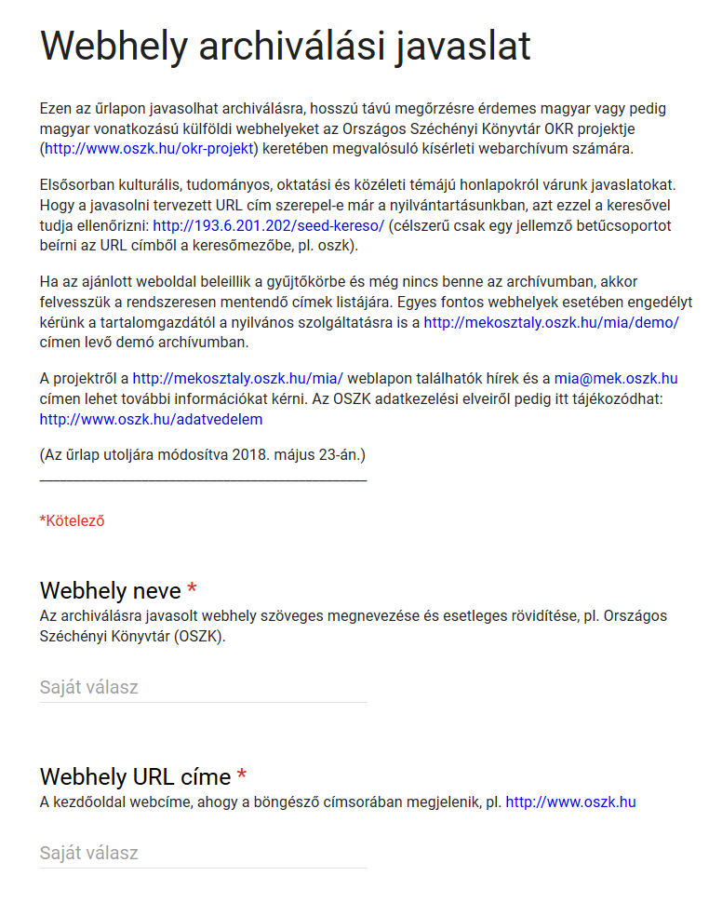
26
A projekt egyéb újdonságai

Slide 27
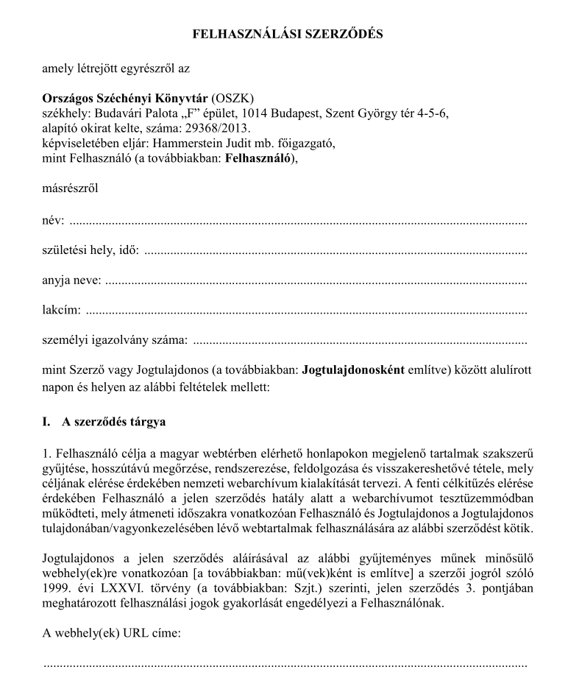
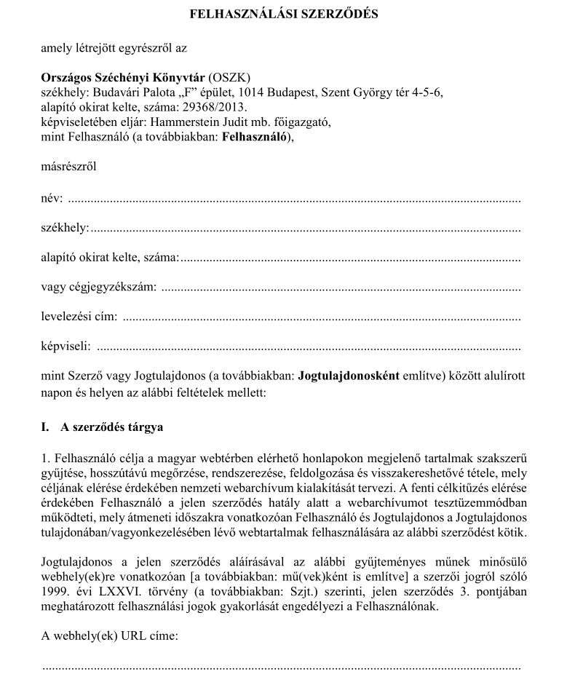
27
A projekt egyéb újdonságai

Slide 28
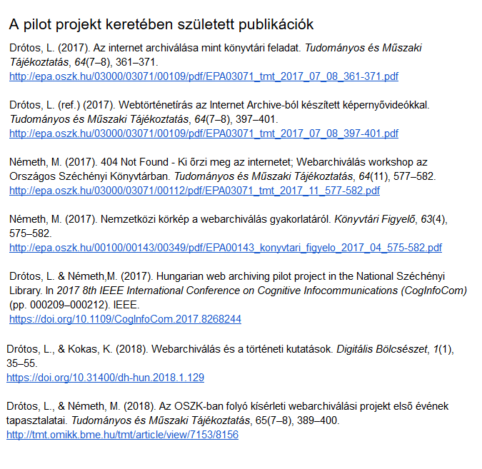
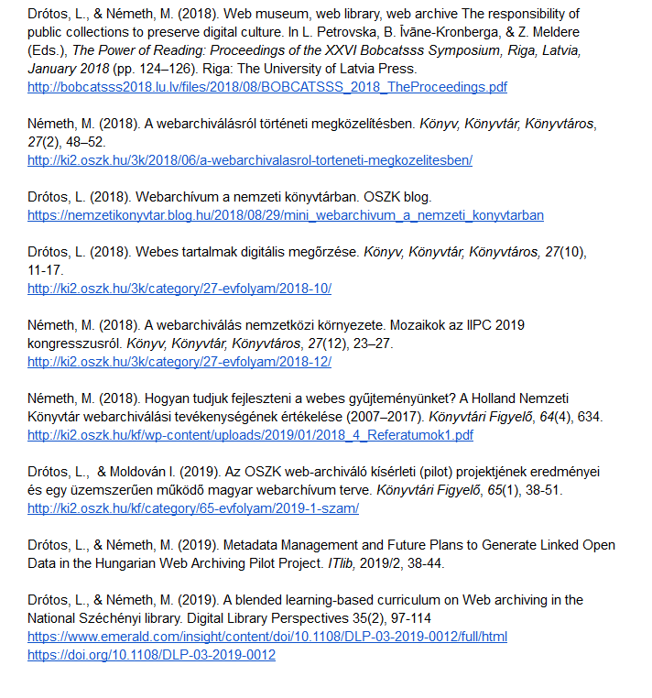
28
Ismeretterjesztés

Slide 29
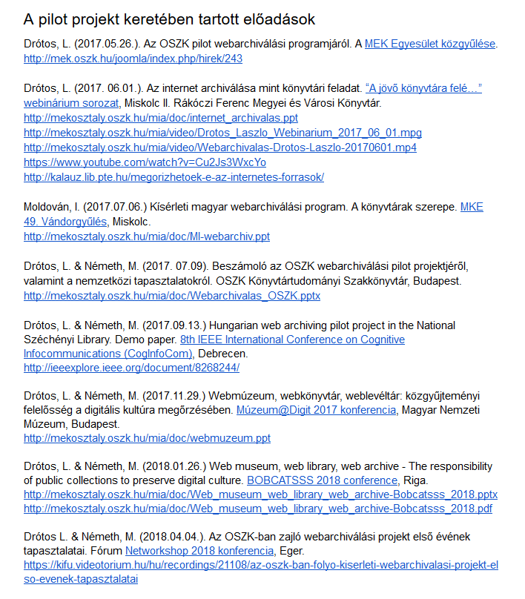
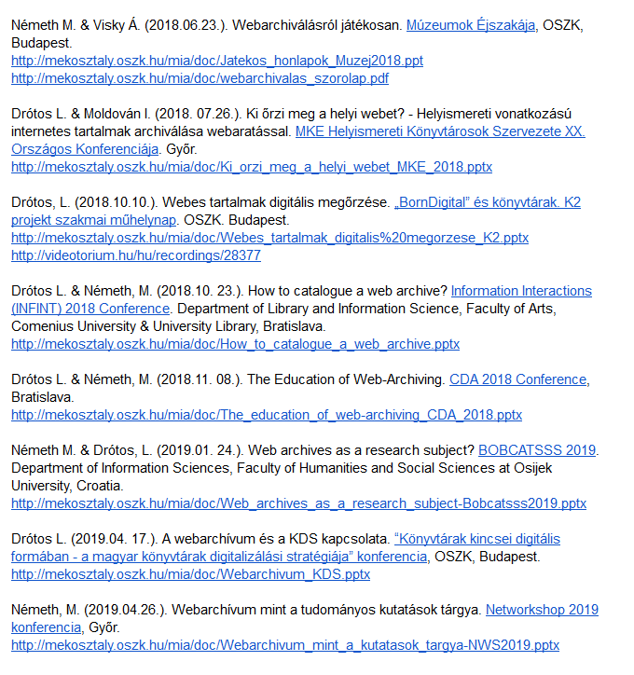
29
Ismeretterjesztés

Slide 30
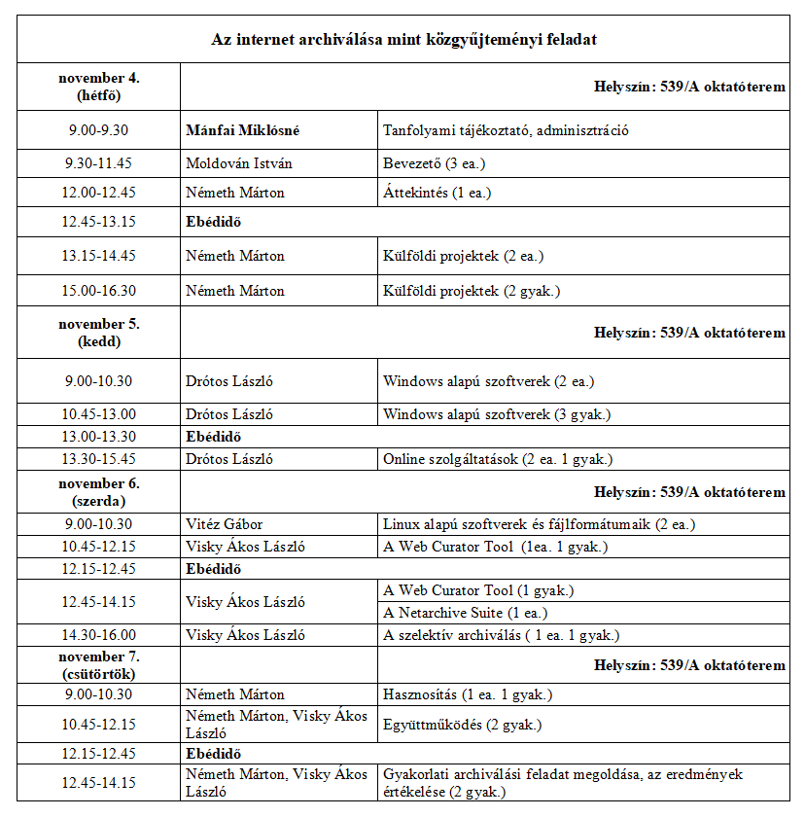
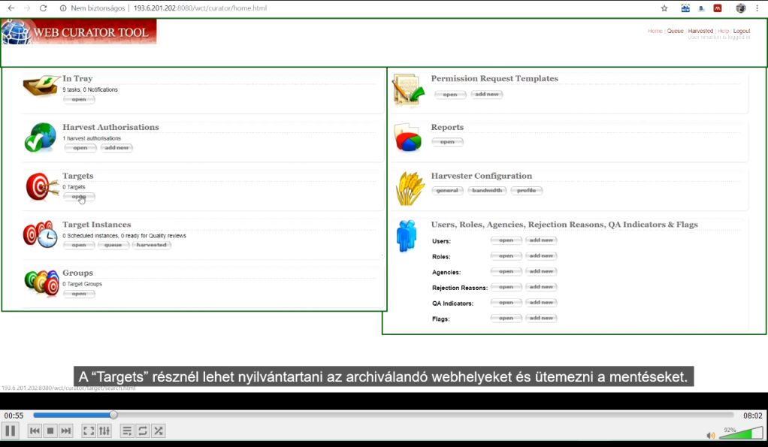
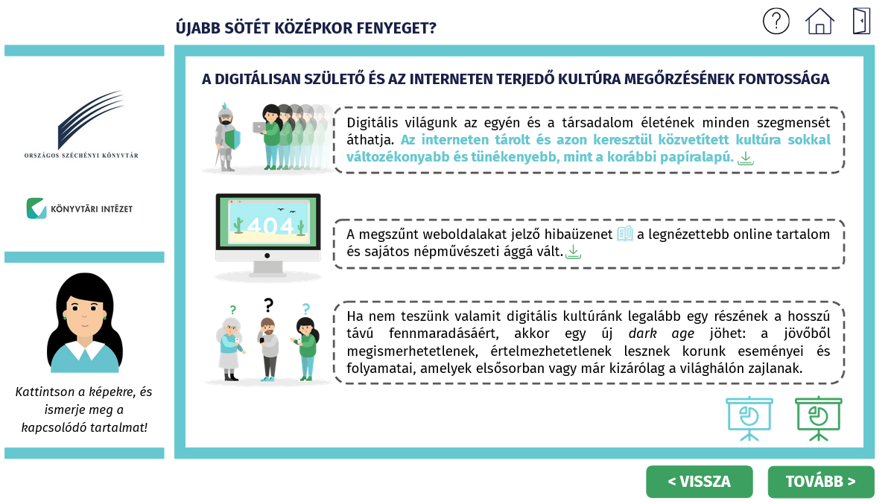
30
Ismeretterjesztés

Slide 31
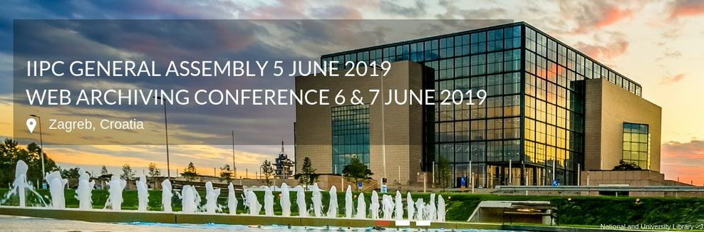


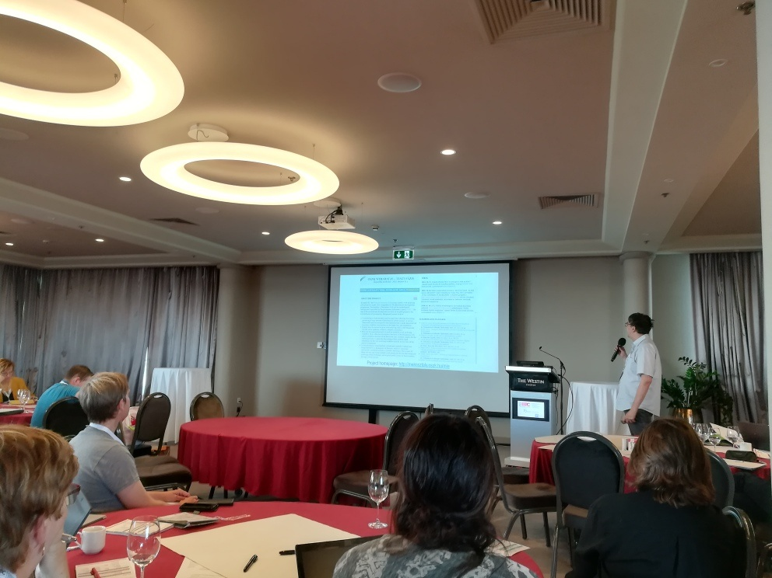

31
Nemzetközi kapcsolatok

Slide 32
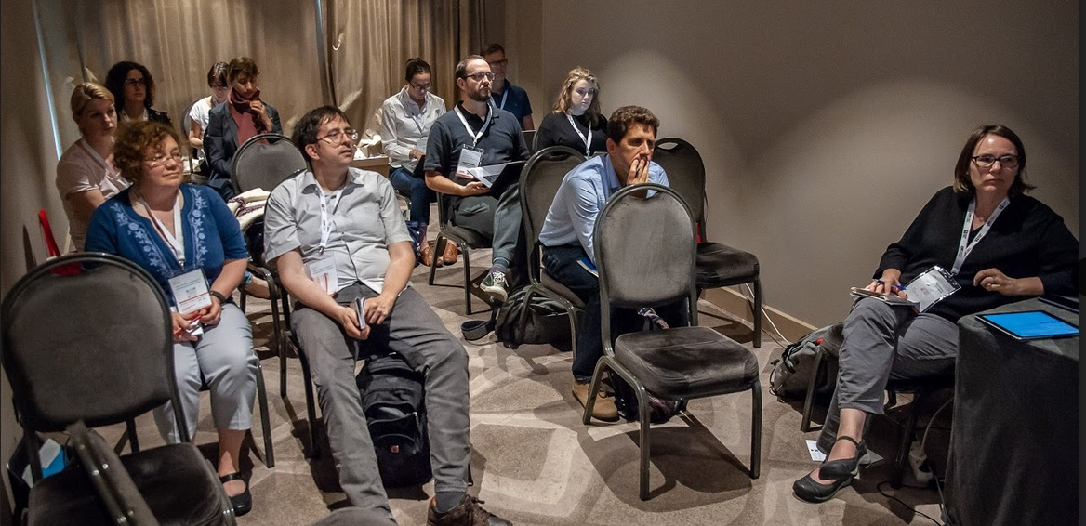
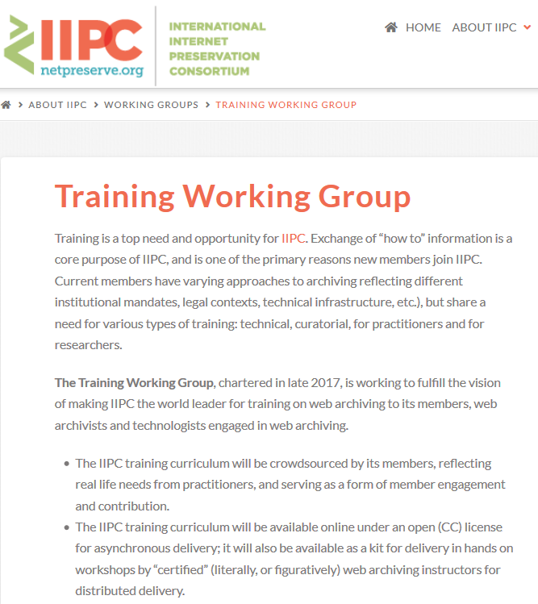
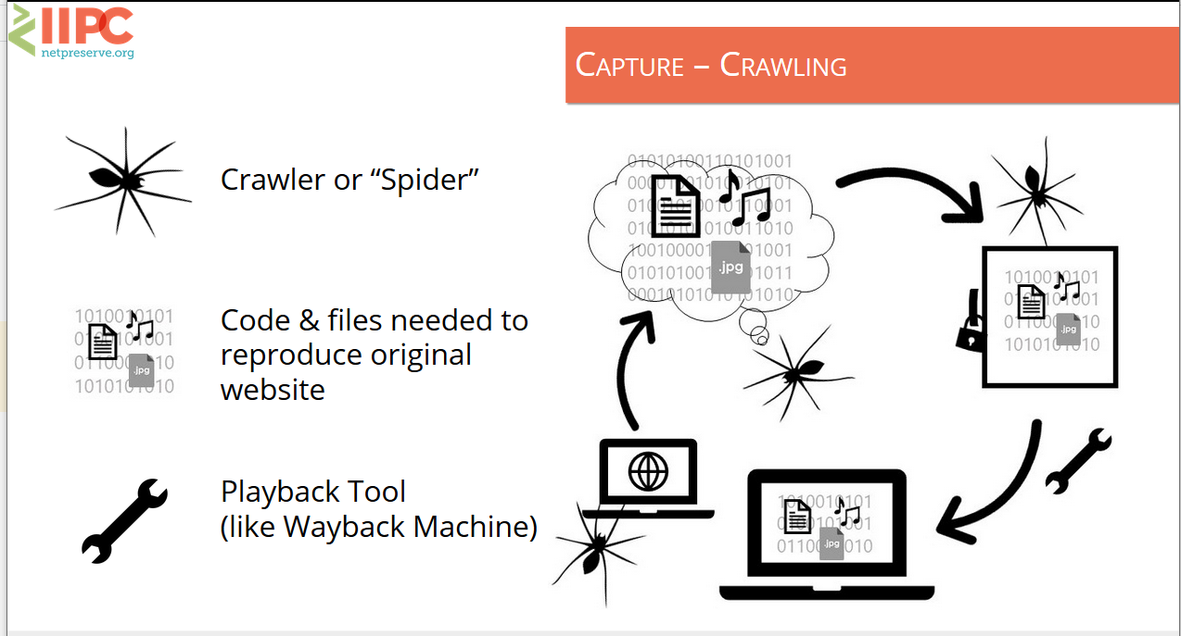
32
Nemzetközi kapcsolatok

Slide 33
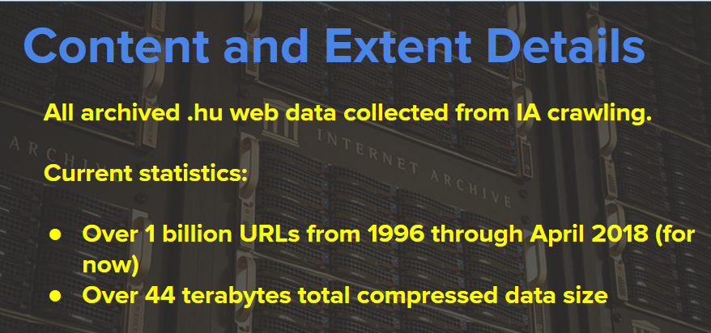

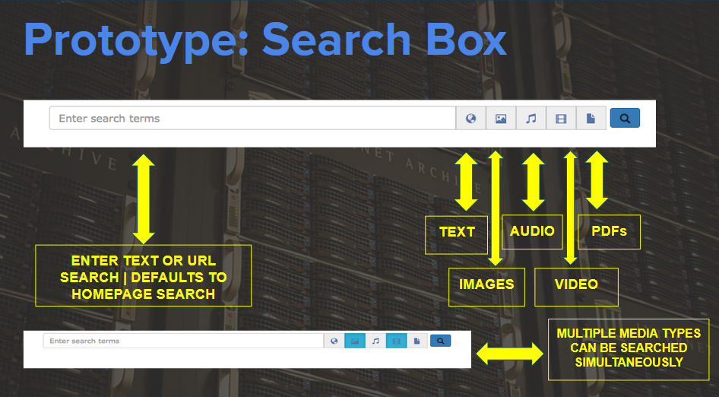
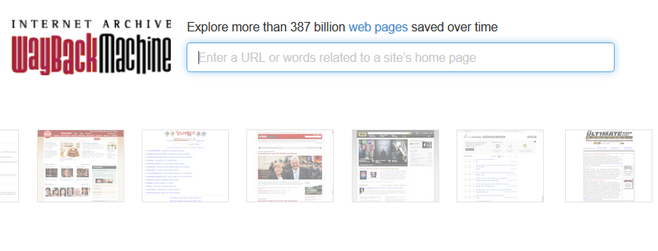
33
Nemzetközi kapcsolatok

Slide 34
34
Nemzetközi kapcsolatok
magyar tartalom átvétele az ArchiveTeam gyűjteményéből (626 gigabájt WARC fájl);
javaslatok az IIPC felé (pl. ajánlás az archiválást segítő mikroformátumokra) és válaszok a kérdőívekre (pl. az OpenWayback használatáról);
archiválási célból magyar linkek gyűjtése az IIPC tagok számára (pl. a christchurchi terrorista támadás, a Notre Dame leégése, klímaváltozás, mesterséges intelligencia,
az EP választások);
szoftvertesztek és javaslatok a fejlesztőknek (pl. WCT, SolrWayback, Memento Tracer);
személyes kapcsolatok szlovák, cseh, osztrák, holland, belga, dán ... webarchiváló kollégákkal;
EU-s COST Action projekt-javaslatok támogatása: Transnational Research Use of Web ARChives (TRUeWARC) és Web ARChive Studies Network Researching Web Domains and Events (WARCnet);
részvétel és előadások külföldi konferenciákon (pl. IIPC WAC, IFLA, BOBCATSSS, CDA, Colloquium of Library and Information Experts of the V4+ Countries);
jövő évi terv: közép-európai együttműködés kezdeményezése a környező országok webarchívumai között (pl. közös portál és keresőfelület).

Slide 35
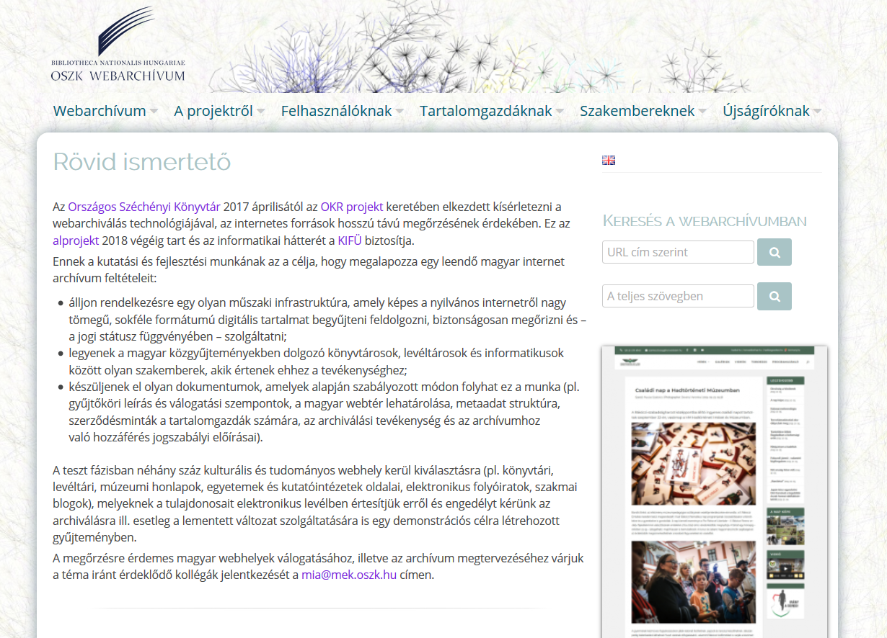
35
Középtávú tervek
tananyag a személyes
webarchiválásról;
új tematikus gyűjtemények
(pl. történelem/helytörténet,
média, sport, közoktatás);
a nyilvános gyűjtemény
bővítése és metaadatolása;
az RDA-alapú metaadatolás
előkészítése;
új infrastruktúrára költözés;
új honlap, böngésző- és
keresőfunkciókkal;
kapcsolódás az OKP moduljaihoz
(pl. partner nyilvántartás, jogkezelés, hozzáférés kezelés, discovery eszköz, hosszú távú megőrzés, MNB), a Nemzeti Névtérhez (pl. települések honlapjai) és a többi digitális gyűjteményhez (pl. periodikák archivált weboldalainak kereshetősége az EPA-ban);
együttműködés a KDS pályázat nyerteseivel és más közgyűjteményekkel, egyetemekkel és kutatóintézetekkel, stb.

Slide 36
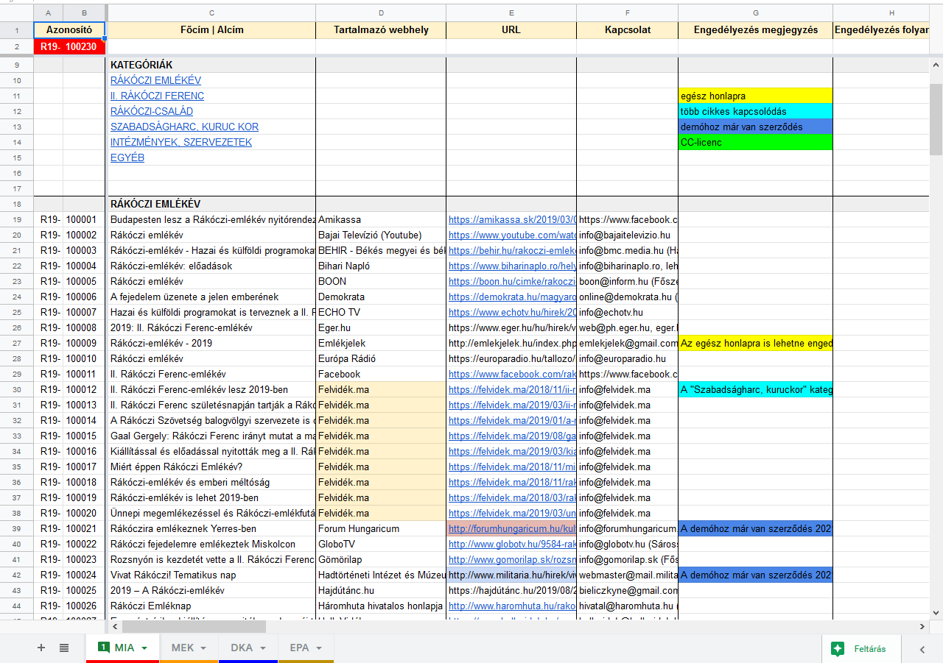
36
Rákóczi-emlékév webarchívum

Slide 37
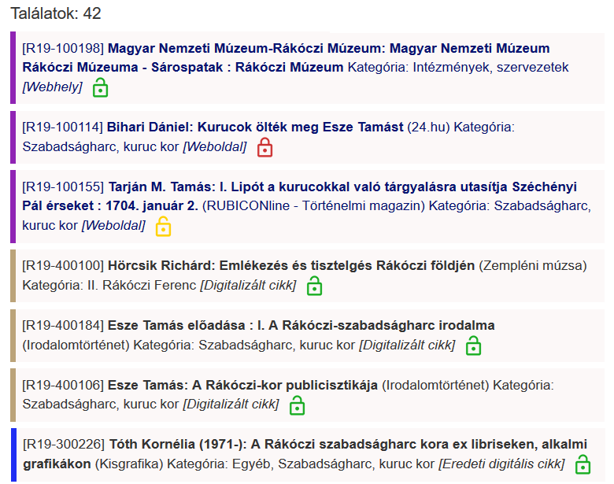
37
Rákóczi-emlékév webarchívum

Slide 38
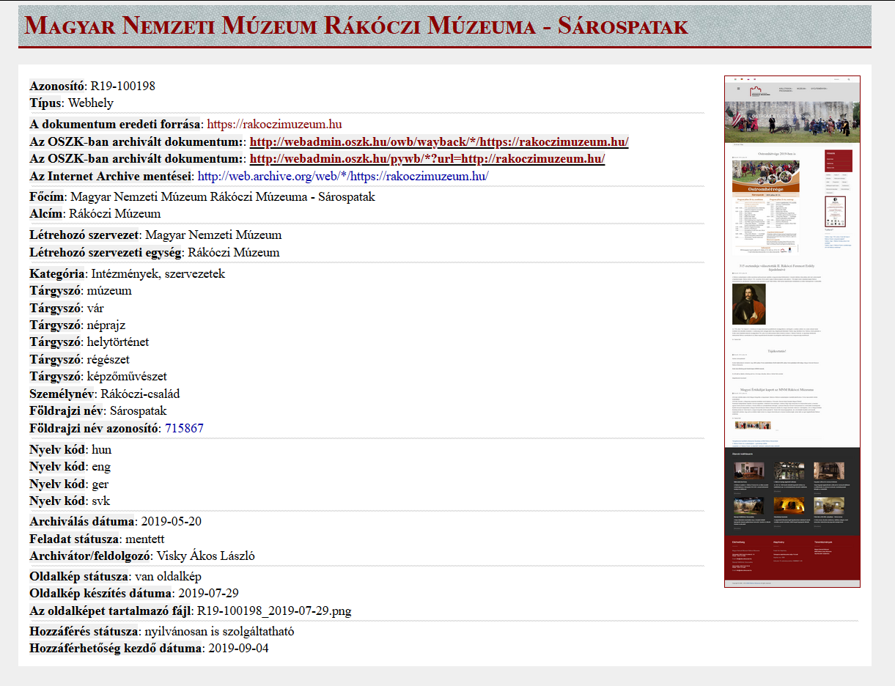
38
Rákóczi-emlékév webarchívum

Slide 39
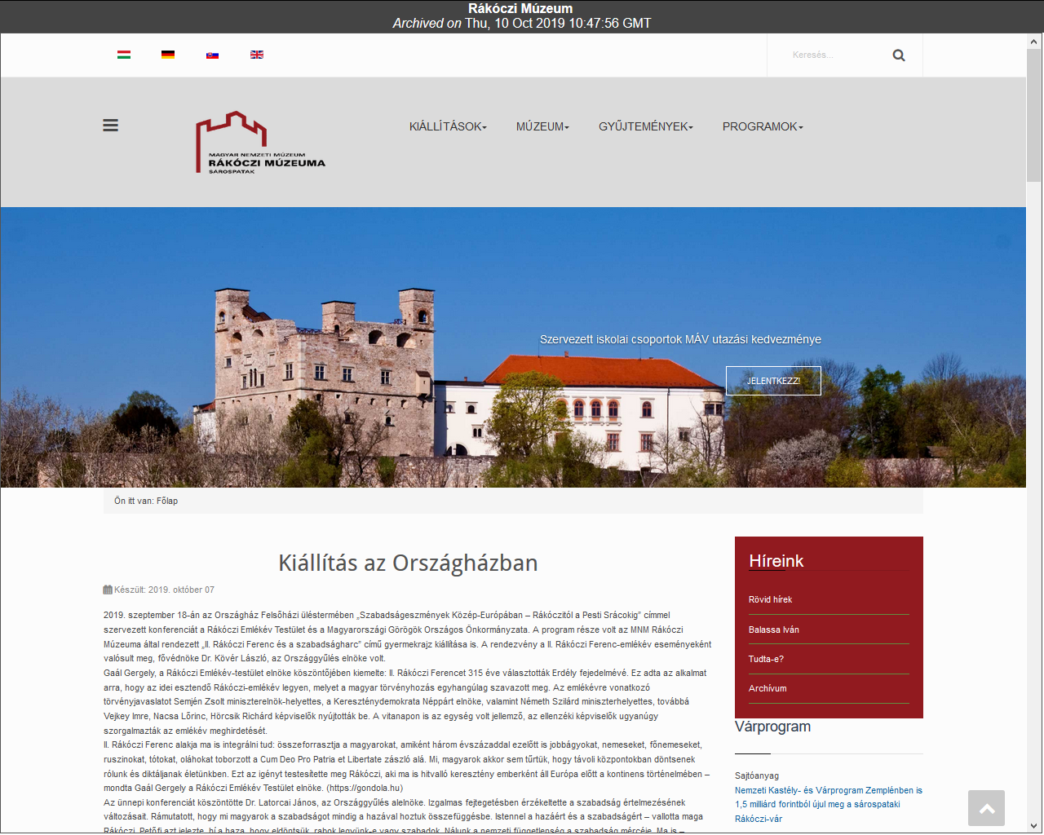
39
Rákóczi-emlékév webarchívum

Slide 40
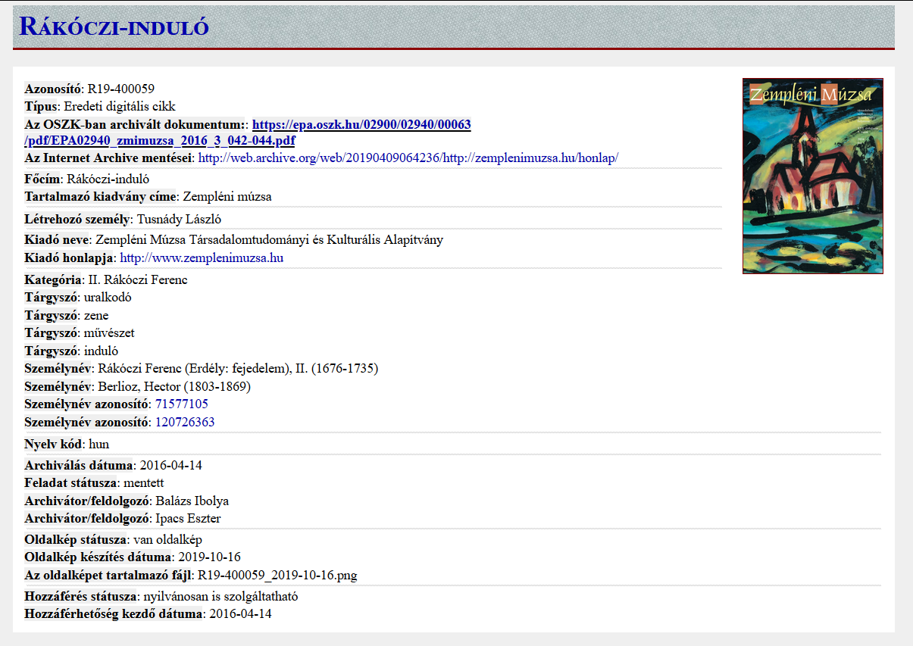
40
Rákóczi-emlékév webarchívum

Slide 41
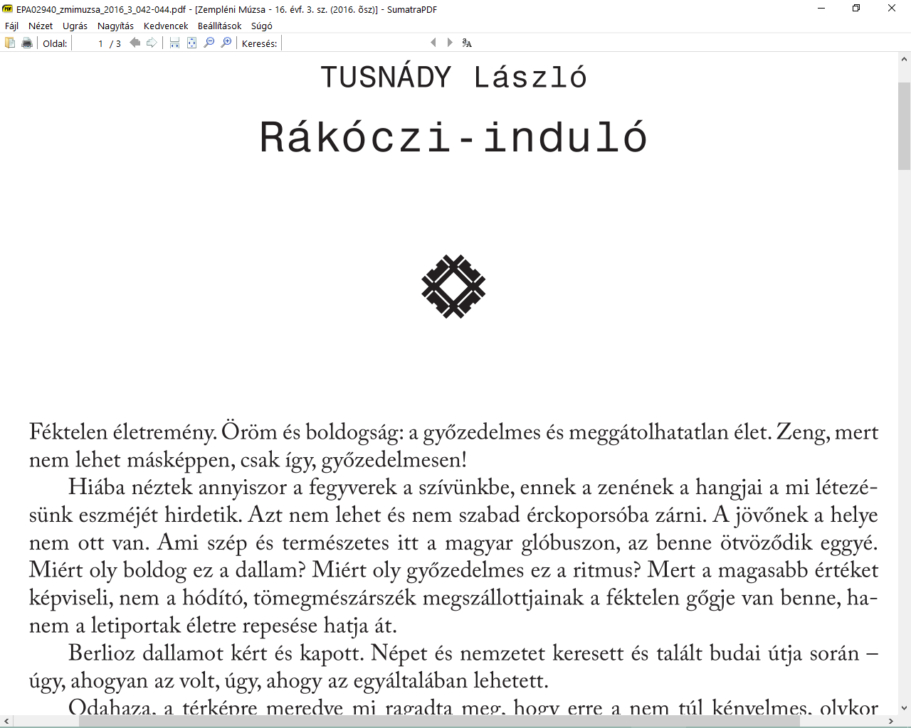
41
Rákóczi-emlékév webarchívum

Slide 42
Ideiglenes projekt honlap: http://mekosztaly.oszk.hu/mia/ Kapcsolat: mia@mek.oszk.hu

Slide 43
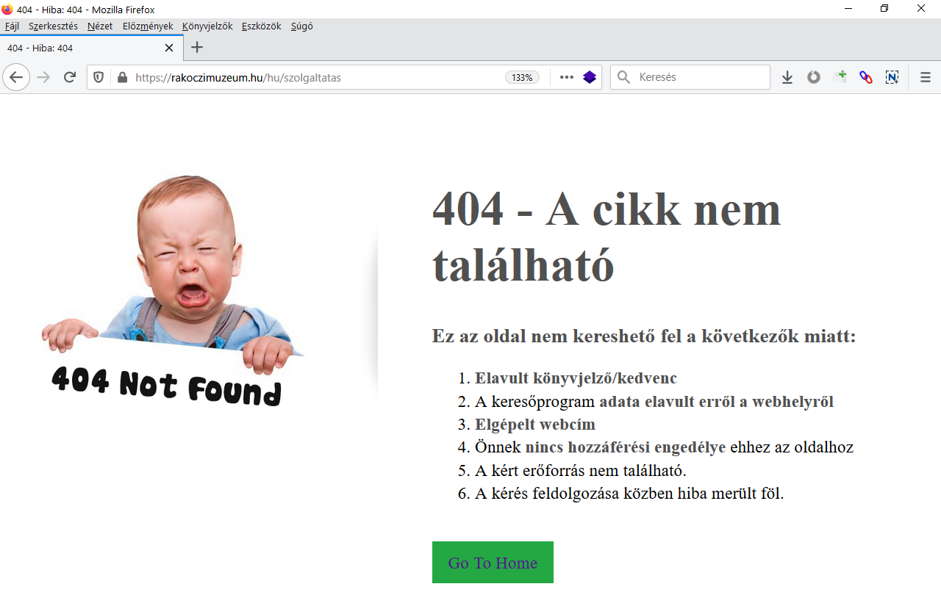
Köszönöm a figyelmet!
Forrás: rakoczimuzeum.hu
Ideiglenes projekt honlap: http://mekosztaly.oszk.hu/mia/ Kapcsolat: mia@mek.oszk.hu

